Slide 1
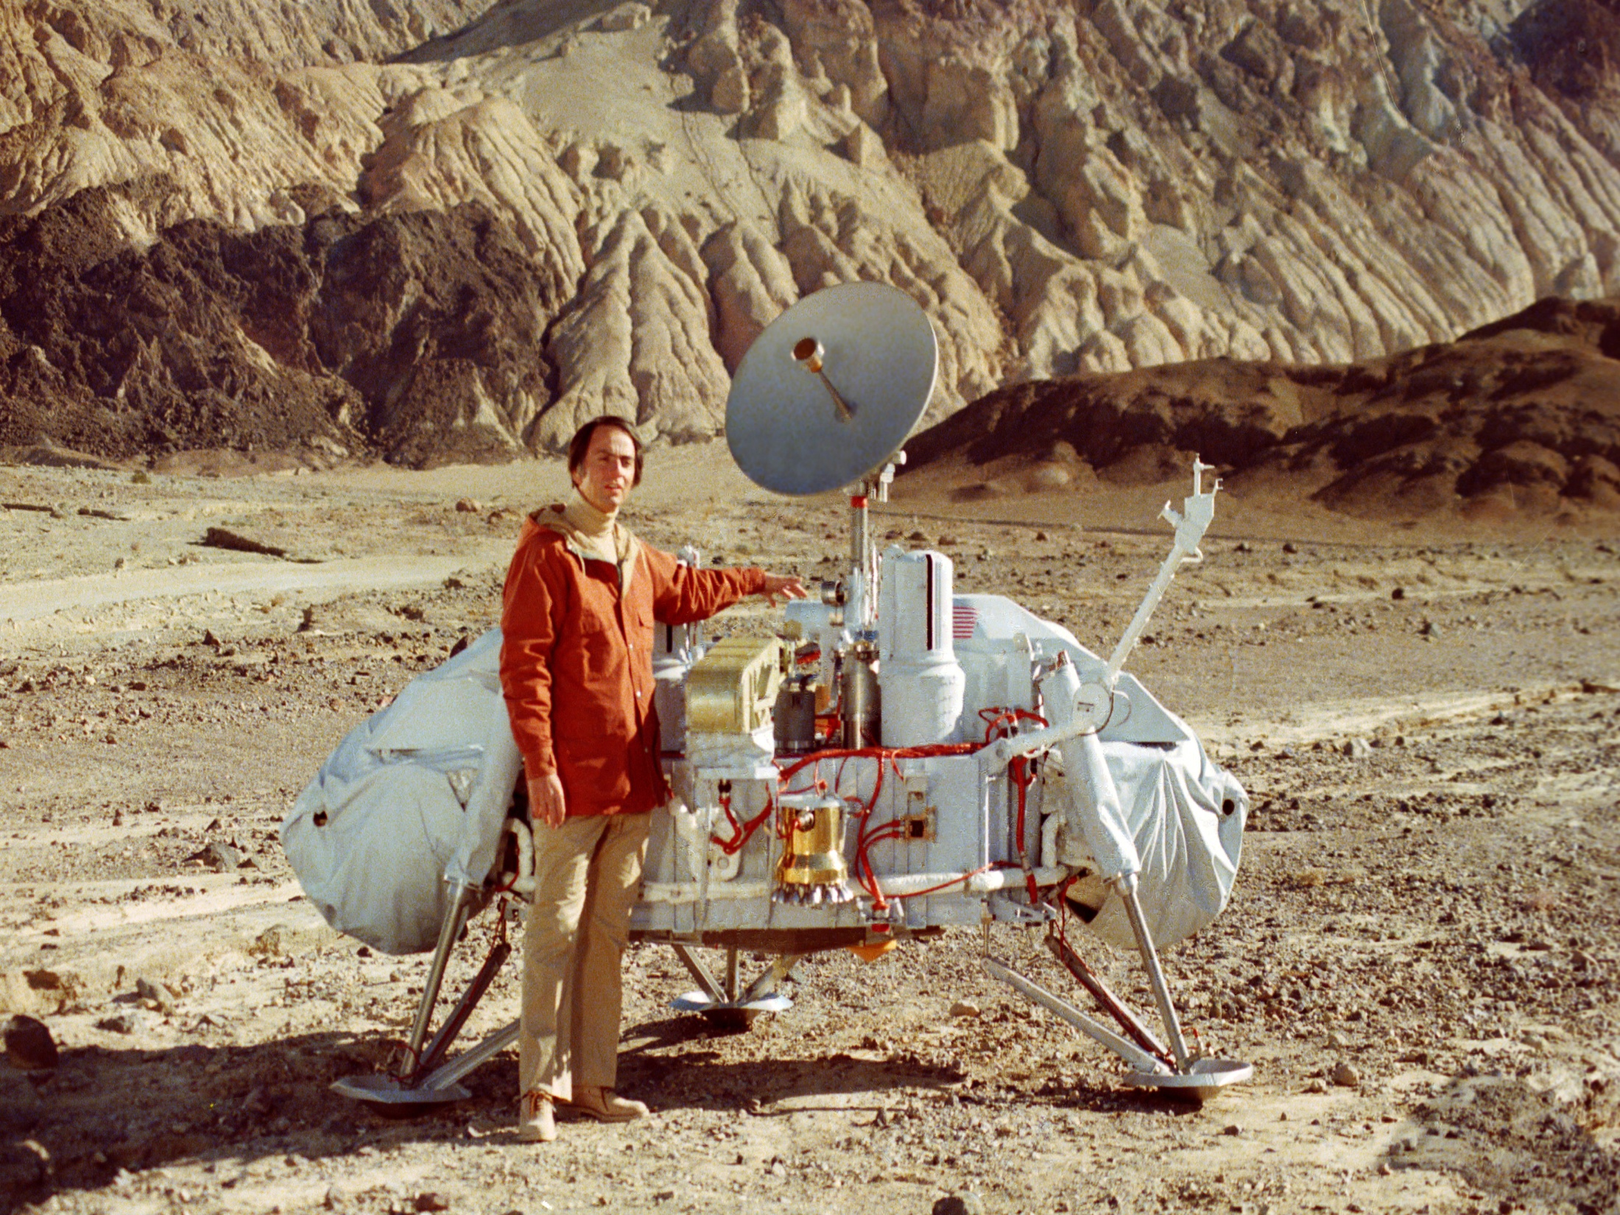
ვიკინგი
მარიამ გოგილაშვილი

Slide 2
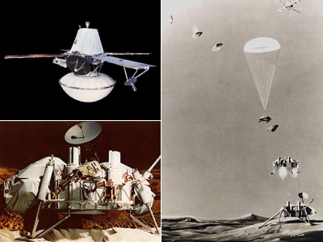
ვიკინგი იყო ნასას ერთ-ერთი მნიშვნელოვანი მისია , რომელსაც ევალებოდა გამოეკვლია მარსი . ის შედგებოდა ორი კოსმოსური ხომალდისგან ვიკინგ 1 და ვიკინგ 2 -ისგან.

Slide 3
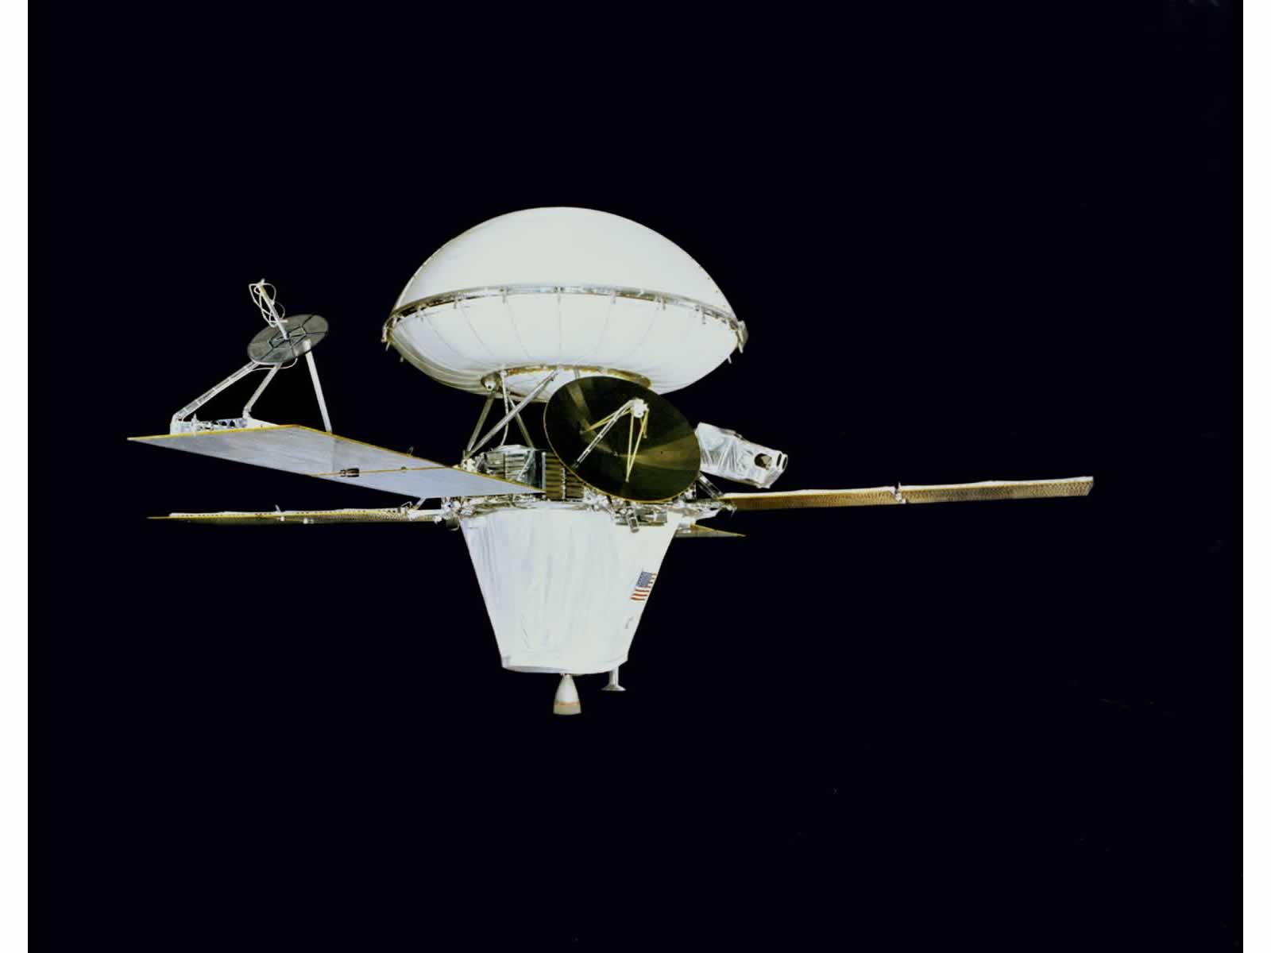
ვიკინგ 1 გაუშვეს 1975 წლის 20 აგვიტოს და მარსზე დაჯდა 1976 წლის 19 ივნისს.

Slide 4
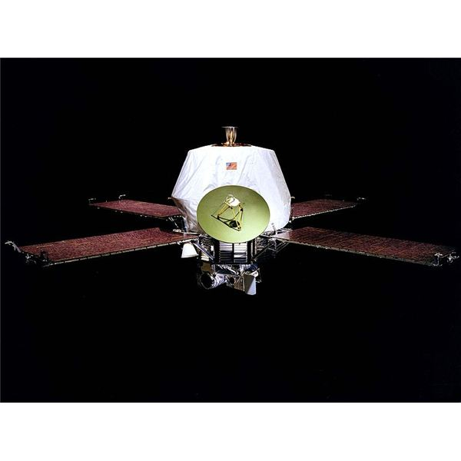
ვიკინგ 2 გაუშვეს 1975 წლის 9 სექტემბერს და მარსის ორბიტას მიაღწია 1976 წლის 7 აგვისტოს.

Slide 5
შედეგები:
ამ პროგრამის შედეგად ჩვენ მივიღეთ მნიშვნელოვანი ინფორმაცია მარსის აგებულებისა და შემადგენლობის შესახებ.

Slide 6
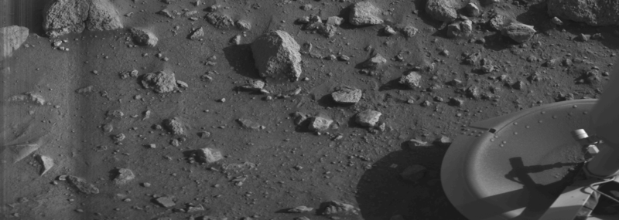
ამ ექსპერიმენტმა მოგვცა იმ დროისთვის ყველაზე კარგი სურათები მარსის ზედაპირისა.

Slide 7
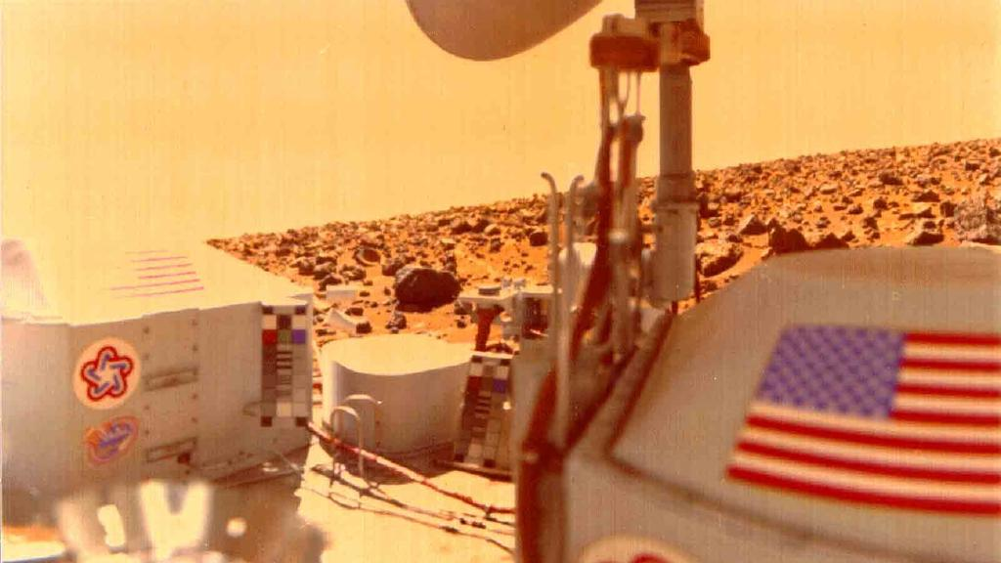
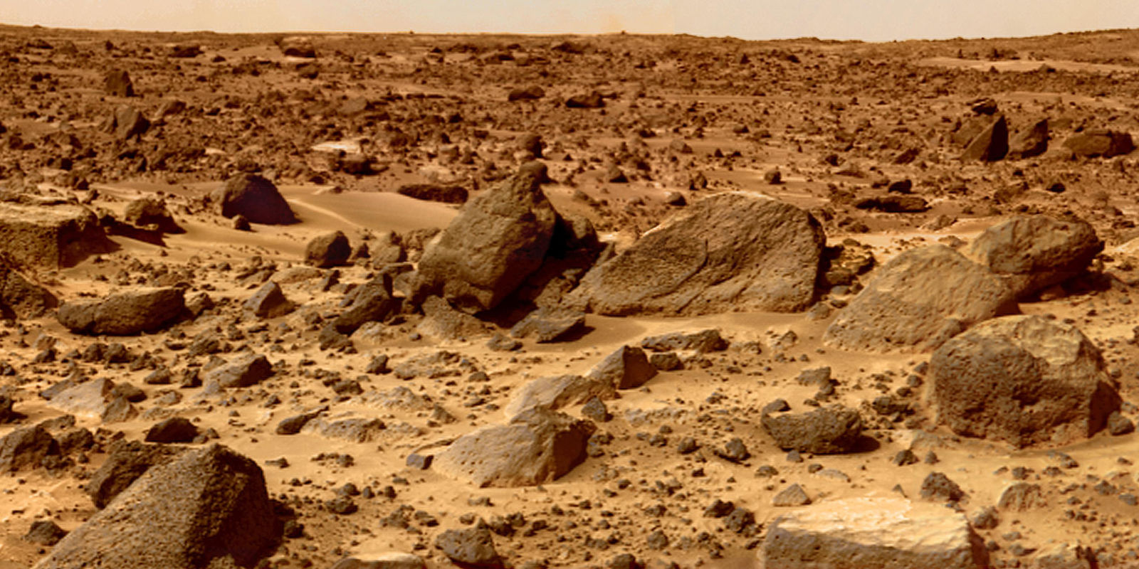
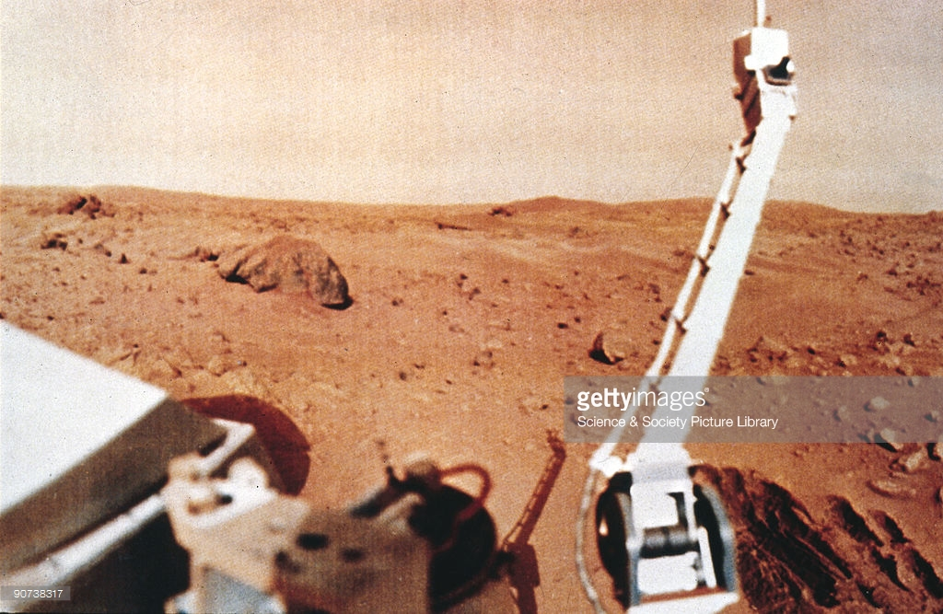
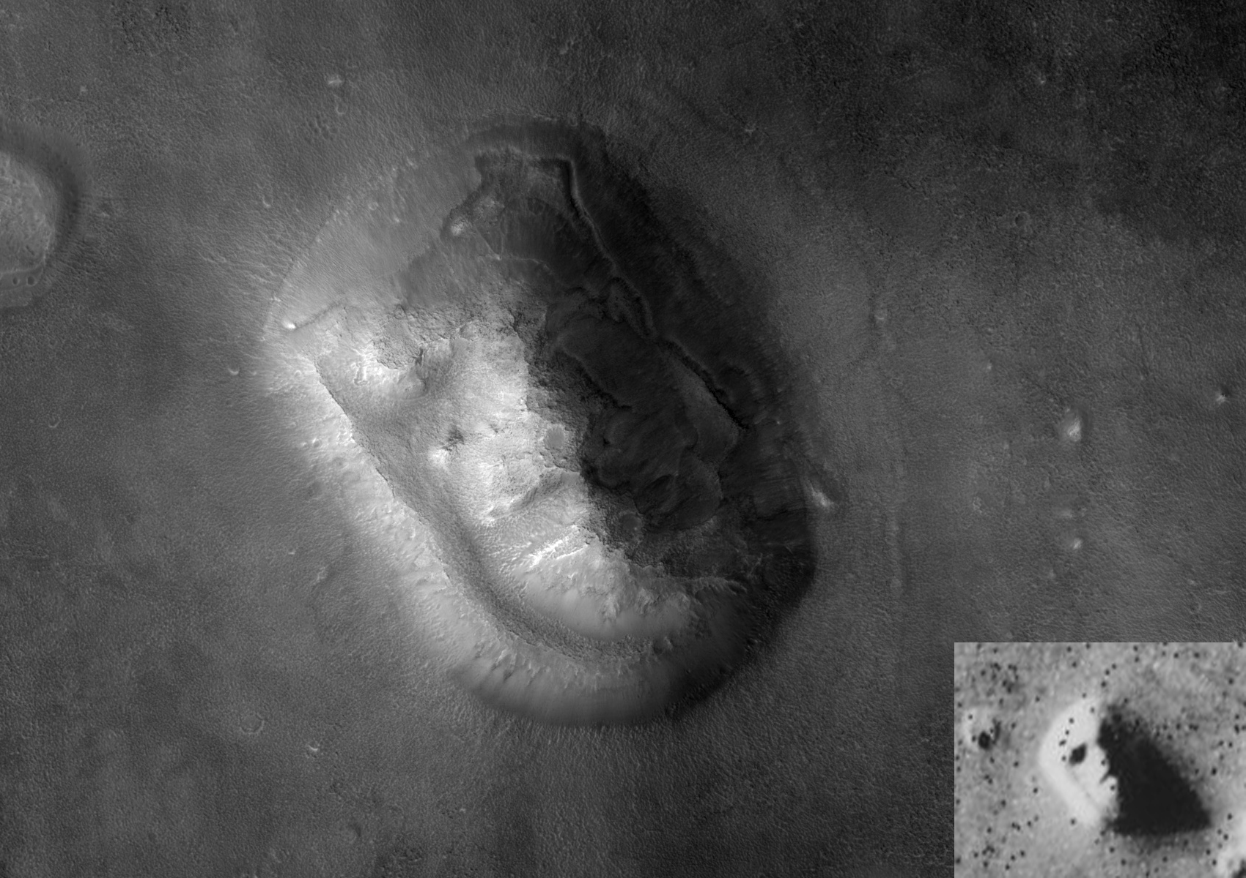

Slide 8
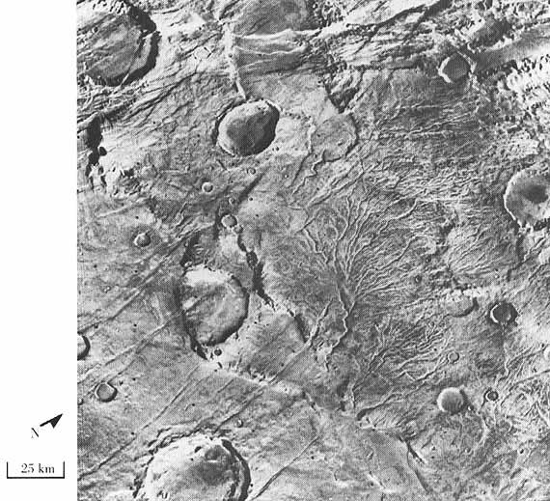
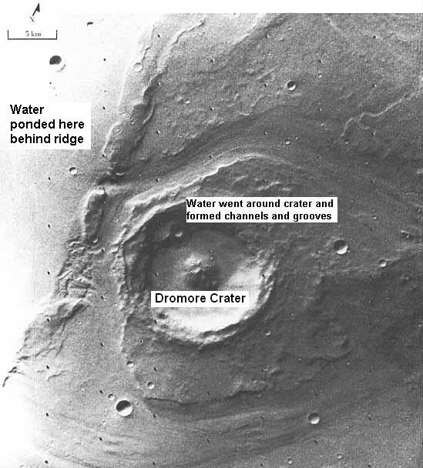
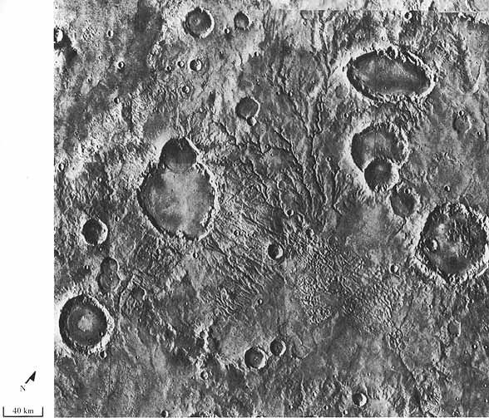
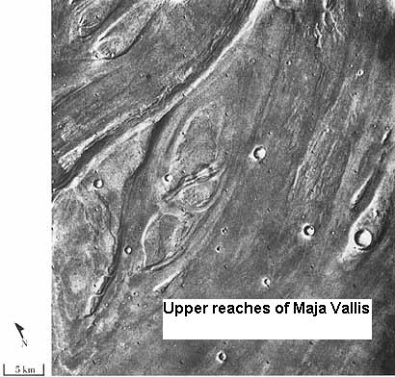
ძირითადი აღმოჩენა კი ის იყო, რომ მარსზე აღმოჩნდა წყალი. ხომალდებმა იპოვეს მდინარის ხეობები ზედაპირის ბევრ ადგილას. სამხრეთ ნახევარსფეროში ნახეს მდინარის განშტოებები რაც იმას მიანიშნებდა რომ იქ ოდესღაც იწვიმა. აგრეთვე გაჩნდა მოსაზრება რომ ვულკანებმა გაადნეს ყინული.

Slide 9
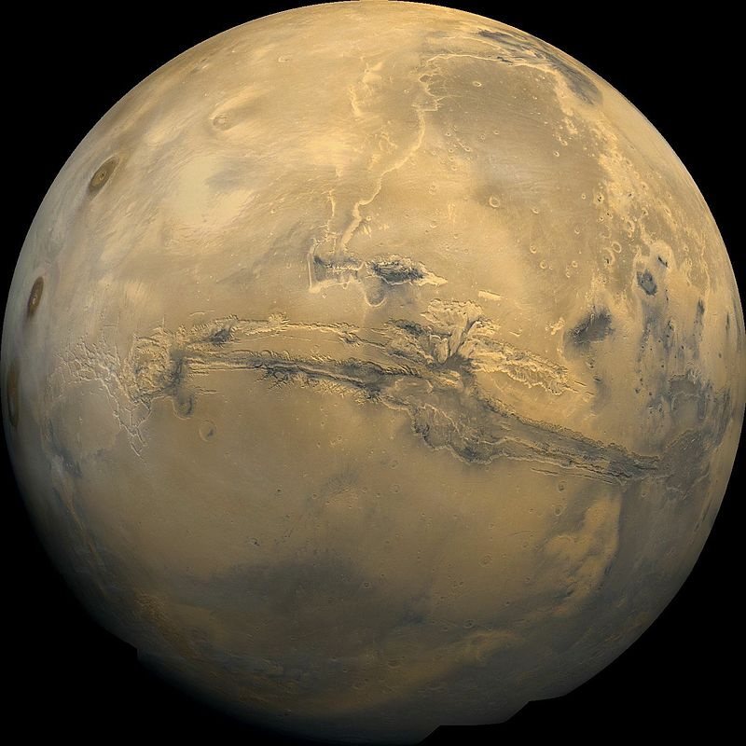
მადლობა ყურადღებისთვის!

